Slide 1
Инструментальные средства программирования
Лекция 4. Микросервисы. Контейнеры. Docker
Пешехонов К. А., 21.10.2020

Slide 2
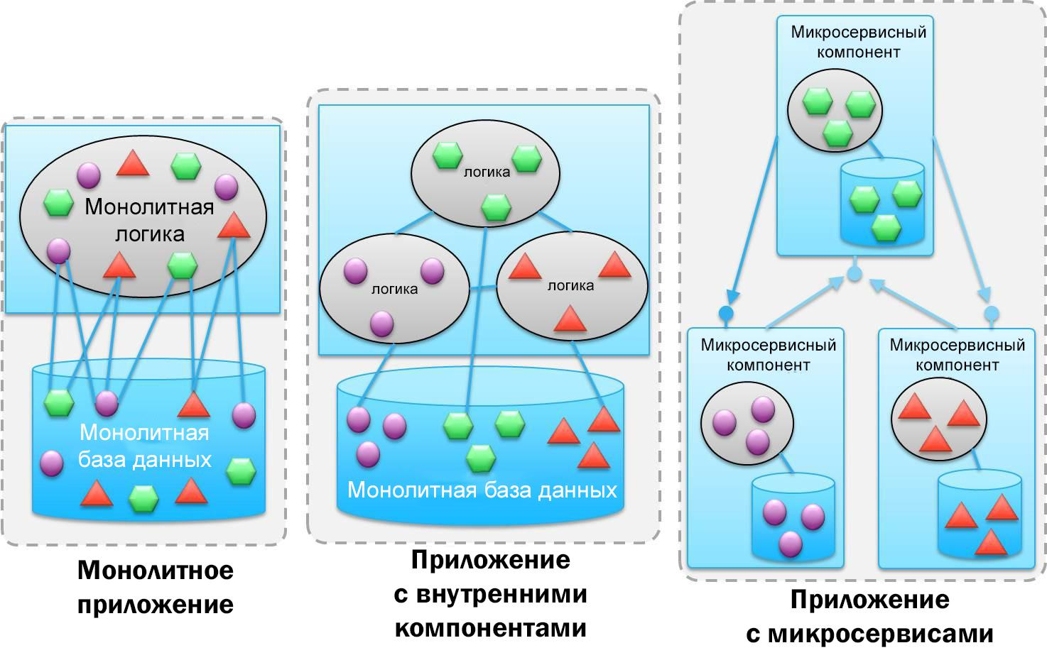
Микросервисы
Способ разделения логики на макроуровне — на уровне отдельных приложений
Ограниченный домен каждого сервиса
В идеале — разделения на уровне БД
REST архитектура
WebApi2
SSO (IdentityServer)

Slide 3
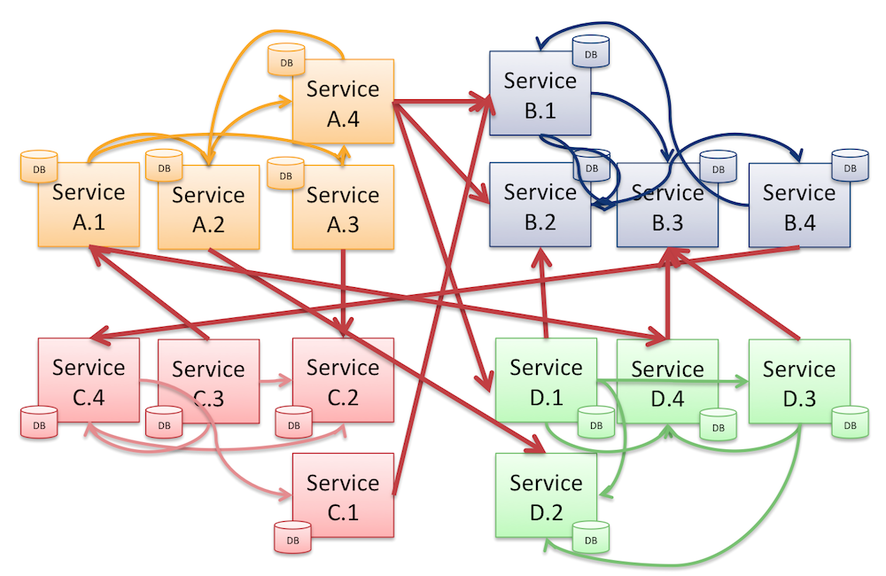
Микросервисы — реальность

Slide 4
Контейнеры
Способ изоляции исполняемого кода от основной системы
Способ масштабирования в ширину решений без увеличения числа физических (или виртуальных) серверов
Собственная файловая система, операционная система
Облегченный аналог виртуальной машины
Работа на уровне ядра ОС
lxc, Docker, Podman

Slide 5
Docker — основные понятие
Host OS — система, на которой развернут Docker и ресурсы которой используются для контейнеров
Docker-файл — инструкция по сборке образа контейнера (*.docker)
Docker-репозиторий — хранилище собранных образов для контейнеров (например, https://hub.docker.com/)
Образ — образ контейнера, собранный по инструкции docker-файла и залитый в репозиторий (локальный или удаленный); версионируется
Контейнер — конкретная работающая единица образа; может быть не одна

Slide 6
Docker — способы запуска
docker run — запускает выбранный образ в отдельном экземпляре;
docker-compose — приложение для выполнения docker-compose.yml (YAML-файла) содержащего инструкции по запуску группы контейнеров с большими возможностями по их настройке;
Kubernetes (и подобные ему системы) — оркестраторы, позволяющие настраивать правила запуска и отключения контейнеров из образов (и много чего еще);

Slide 7
Docker — dotnet Core
Базовый образ: mcr.microsoft.com/dotnet/core/sdk:{dotnet version (i.e. 3.1)} (основан на alpine);
Обязательно нужен gitignore для **/bin/;**/obj/;**/out/;**/TestResults/ (возможно еще каких-то dev-only файлов типа ключей);
Внутри собираем приложение с помощью dotnet restore/ publish как в любом другом CI
Запуск приложения для окружения разработки:
ENV ASPNETCORE_ENVIRONMENT="Development"
ENV ASPNETCORE_URLS="https://+[http?]"
ENV ASPNETCORE_Kestrel__Certificates__Default__Path={.pfx file path}
ENV ASPNETCORE_Kestrel__Certificates__Default__Password="{password}"
EXPOSE 433[80?]
ENTRYPOINT ["dotnet", "Project-file.dll", "--environment=Development"]

Slide 8
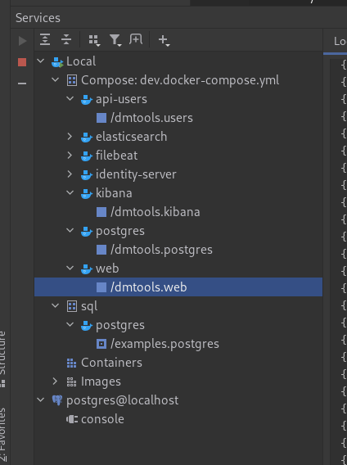
Docker — иерархия

Slide 9
Docker — проблемы
Единая Host OS — ресурсы делятся между всеми контейнерами
Это не настоящая изоляция
Много конфигов в разных местах — в идеале этим должны заниматься DevOps
Потенциальные проблемы с безопасностью и доступом
Существует на Windows, но имеет фатальные недостатки (хотя вариант terminal-only Ubuntu в Hyper-V как хранилища для контейнеров вполне работает)
alpine linux (MIT) vs glibc (LGPL) — musl

Slide 10
Docker — лаб. работа #1
На основании домашнего задания #2 (SQL) настроить запуск всего приложения в Docker
В существующий docker-compose файл дописать часть, запускающую WebApplication.EFCore как Docker контейнер
В случае сложностей с добавлением двух проектов в один docker образ — можно соединить оба проекта в один
О результатах пишите, пожалуйста, на kapeshekhonov@etu.ru

Slide 11
Спасибо за внимание

